Slide 1
Aplicaciones analíticas de Big Data
Módulo 1 – Lección 3

Slide 2
Agenda
Decisiones estratégicas
Posibilidades analíticas de Big Data
Ventajas
Algunos ejemplos
Algunos casos de éxito
Impacto del Big Data en las organizaciones

Slide 3


Decisiones estratégicas
En el ámbito empresarial, el objetivo principal del análisis de datos es la mejora de los procesos de toma de decisiones estratégicas
Mejores decisiones estratégicas
Mejora del rendimiento empresarial

Slide 4

Decisiones estratégicas
Mediante el análisis adecuado de los datos históricos disponibles, es posible
Analizar las causas de un problema o situación actual
Determinar posibles estrategias
Predecir el resultado de su aplicación

Slide 5

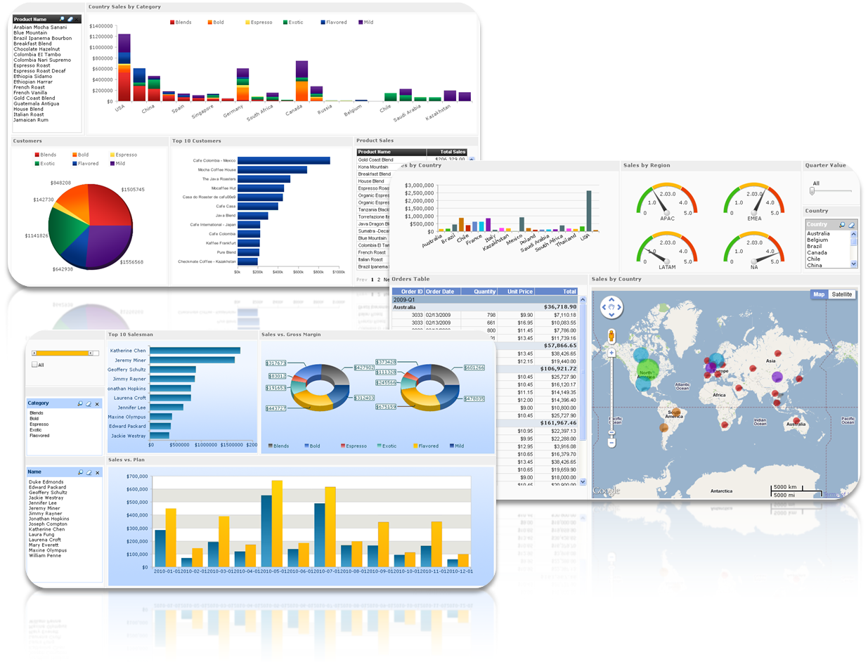


Decisiones estratégicas
Inteligencia de Negocio (BI): Uso de las TIC para la mejora de los procesos de toma de decisiones estratégicas
Estudiaremos en detalle este concepto en el módulo 2

Slide 6
Posibilidades analíticas de Big Data
Hasta ahora, los datos históricos que se usaban para el análisis eran...
Datos internos de la organización almacenados en bases datos tradicionales y hojas de cálculo
Ej. MySQL, Oracle, Microsoft SQL Server, Microsoft Excel...
En su mayoría procedentes de los sistemas de información transaccionales
Registros de clientes, ventas, compras, empleados...

Slide 7







Big Data permite nuevos tipos de análisis:
+Datos Internos
Integración
i) Clave para extraer nuevo conocimiento útil
ii) Proceso no trivial que supone un reto en Big Data
Datos Externos
Notes:
Big Data permite nuevos tipos de análisis:
Datos internos de la empresa que hasta ahora no era viable analizar
Datos externos a la empresa que hasta ahora difícilmente nos planteábamos utilizar y analizar
Además posibilita la integración de todas las fuentes anteriores
Clave a la hora de extraer conocimiento útil y ventajoso
Proceso no trivial que supone un gran reto en Big Data

Slide 8




Big Data permite nuevos tipos de análisis:
+Datos Internos
Integración
i) Clave para extraer nuevo conocimiento útil
ii) Proceso no trivial que supone un reto en Big Data
Datos Competencia
Datos Externos
IoT
Notes:
Big Data permite nuevos tipos de análisis:
Datos internos de la empresa que hasta ahora no era viable analizar
Datos externos a la empresa que hasta ahora difícilmente nos planteábamos utilizar y analizar
Además posibilita la integración de todas las fuentes anteriores
Clave a la hora de extraer conocimiento útil y ventajoso
Proceso no trivial que supone un gran reto en Big Data

Slide 9
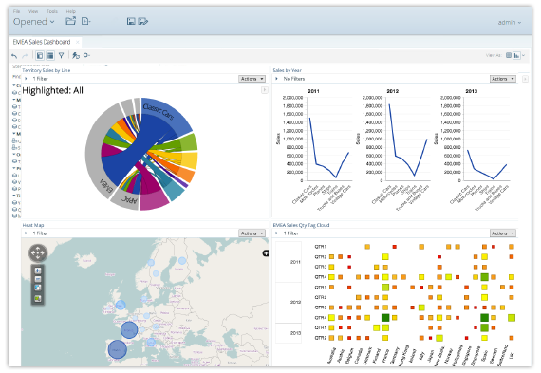

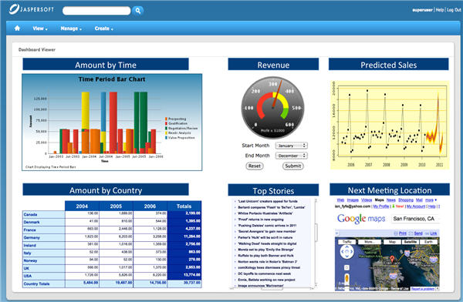
Big Data permite nuevos tipos de análisis:
+Datos Internos
Integración
i) Clave para extraer nuevo conocimiento útil y ventajoso
ii) Proceso no trivial que supone un reto en Big Data
Datos Competencia
Datos Externos
IoT
Notes:
Big Data permite nuevos tipos de análisis:
Datos internos de la empresa que hasta ahora no era viable analizar
Datos externos a la empresa que hasta ahora difícilmente nos planteábamos utilizar y analizar
Además posibilita la integración de todas las fuentes anteriores
Clave a la hora de extraer conocimiento útil y ventajoso
Proceso no trivial que supone un gran reto en Big Data

Slide 10


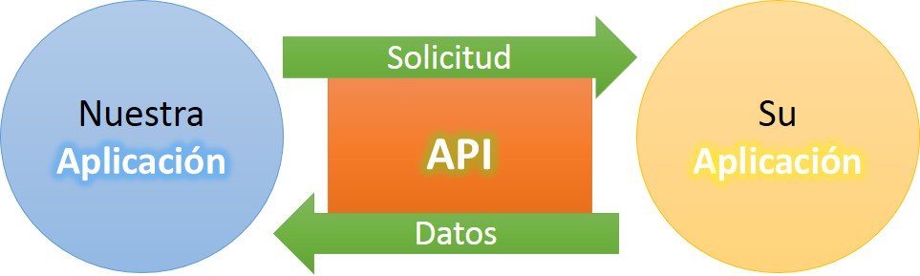
Ejemplo. Aplicaciones con datos de Redes Sociales
Muchas de las redes sociales permiten la descarga de datos
Públicos y, según permisos, privados
A través de una API
Algunas posibilidades:
Estudio de hábitos de conexión, gustos, opiniones, estados de ánimo...
Proveedores de internet: gestión de calidad del servicio (QoS)
Seguridad y vigilancia

Slide 11
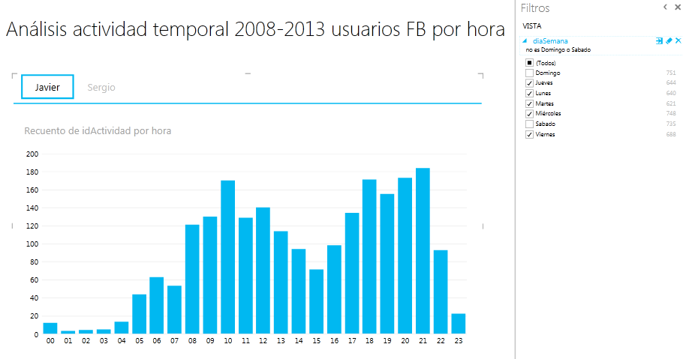

Slide 12






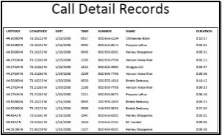

Ejemplo. Uso de información geo localizada
Información geo localizada: Datos de cualquier tipo acompañados de información de la localización donde se han generado esos datos
Datos
Datos de Localización
IoT
Notes:
Información geo localizada: Datos de cualquier tipo acompañados de información de la localización donde se han generado esos datos
Datos de localización generados por dispositivos GPS (ej. Smartphones), RFID (ej. tarjeta de transporte), redes WIFI, registros de llamadas de móviles,...
Algunos son compartidos en redes sociales, aplicaciones de tracking,...

Slide 13
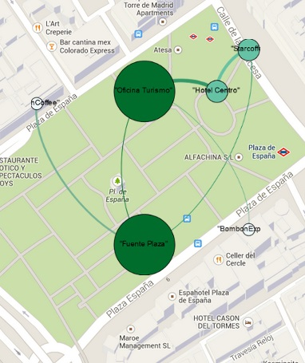
Ejemplo. Uso de información geo localizada
Algunas posibilidades para las Smart Cities:
Planificación urbanística
Mejora transporte público y comunicaciones
Delimitación de comunidades de personas (ej. útil para estudiar la propagación de un virus)
Análisis de flujos de movimiento y concentraciones de personas usando etiquetas RFID

Slide 14
Algunos casos de éxito
Son muchos los casos en los que Big Data se ha aplicado con éxito:
Campañas políticas del Partido Demócrata de EEUU (Barack Obama)
Integración de datos de encuestas, redes sociales, afiliados ...
Pronostican resultados con alta precisión (> 99%) y optimizan la ubicación de la publicidad

Slide 15

Algunos casos de éxito
Son muchos los casos en los que Big Data se ha aplicado con éxito:
Campañas políticas del Partido Demócrata de EEUU (Barack Obama)
Integración de datos de encuestas, redes sociales, afiliados ...
Pronostican resultados con alta precisión (> 99%) y optimizan la ubicación de la publicidad
Sistema de recomendación de Amazon.com
Notes:
Sistema de recomendación de Amazon.com
Nos ofrece de forma automática productos que podríamos querer adquirir
Se basa en la creación automática de perfiles de usuario

Slide 16

Impacto del Big Data en las organizaciones
En 2012 la Casa Blanca anunció la inversión 200 millones de dólares en Big Data

Slide 17
Impacto del Big Data en las organizaciones
En 2012 la Casa Blanca anunció la inversión 200 millones de dólares en Big Data
UPS invierte 1 millón de dólares al año en Big Data
Sensores en sus vehículos para optimizar la ruta/consumo de combustible, mantenimiento, emisiones de CO₂,...
Ahorra 50 millones de dólares en gasolina al año gracias a Big Data

Slide 18
Impacto del Big Data en las organizaciones
En 2012 la Casa Blanca anunció la inversión 200 millones de dólares en Big Data
UPS invierte 1 millón de dólares al año en Big Data
Sensores en sus vehículos para optimizar la ruta/consumo de combustible, mantenimiento, emisiones de CO₂,...
Ahorra 50 millones de dólares en gasolina al año gracias a Big Data
Bancos y aseguradoras como Morgan Stanley o ING Direct usan Big Data
Detección de fraude, análisis de riesgos en prestamos y seguros, prevención de la perdida de clientes,…

Slide 19
Impacto del Big Data en las organizaciones
La Comisión Europea y el sector de los datos europeo van a invertir 2500 millones de euros en una asociación público-privada (APP) que tiene por objeto reforzar este sector y poner a Europa en la vanguardia del Big Data
http://www.bigdatavalue.eu
La consultora Gartner predice...
La creación de 4,4 millones de puestos de trabajo a nivel mundial para dar soporte al Big Data en 2015
Por cada uno de ellos, pronostican la creación de 3 puestos de trabajo externos al sector de las TIC

Slide 20
Contacto
Dudas, comentarios y noticias acerca del curso
Email: lucentialab@gmail.es
Twitter: @lucentialab
Página web del curso: http://ibigdata.es
Otras webs
Grupo de investigación Lucentia http://www.lucentia.es/
Canal de YouTube https://www.youtube.com/user/lucentialab
Plataforma UniMOOC http://unimooc.com/

